Slide 1

Vilniaus kolegija
Elektronikos ir informatikos fakultetas
Programinės įrangos katedra
Duomenų bazių praktika
Praktikos ataskaita
653I10001 PI15A
A. GEDVILAS
A. AMŠIEJUS
Ž. BARONAS
D. SAVULIONIS
STUDENTAI
DĖSTYTOJAS
2017

Slide 2

Idėja
Kelionės – tai vienas iš geriausių ir smagiausių atsipalaidavimo būdų. Deja, norint susiplanuoti kelionę, maršrutus ir panašius dalykus, galima greitai pasimesti, nes yra daugybė informacijos bei įvairių kitų niuansų, apsunkinančių planavimą.
Taip pat reikia rinktis ir iš daugybės miestų ir šalių, reikia žinoti kokie atstumai laukia kelionėje, kokia bus kaina, kuo važiuosime, ką galėsime pamatyti ir kur permiegoti. Todėl mūsų kuriama programa siekia palengvinti šiuos kelionės planavimo aspektus

Slide 3

Tikslas
Pagilinti žinias projektuojant duomenų bazių modelius, esybių ryšių diagramas, sugebėti atlikti normalizaciją. Taip pat siekiama pritaikyti šias žinias ir realiame gyvenime – pagal pasirinktą temą, sukurti naudingą arba įdomią programą, kuri naudotų mūsų duomenų bazės modelį.

Slide 4

Uždaviniai
Sukurti duomenų bazę, kuri atitiktų visas normalines formas, būtų lengvai pritaikoma praktikoje.
Pagal pasirinktą temą ir duomenų bazę sukurti programą apie kelionės pasirinkimą

Slide 5




Realizavimo priemonės
Programavimo kalba – C# naudojant VISUAL STUDIO
Duomenų bazė – MySQL naudojant „xampp“ ir „phpmyadmin“, „dbForge for mySQL“

Slide 6
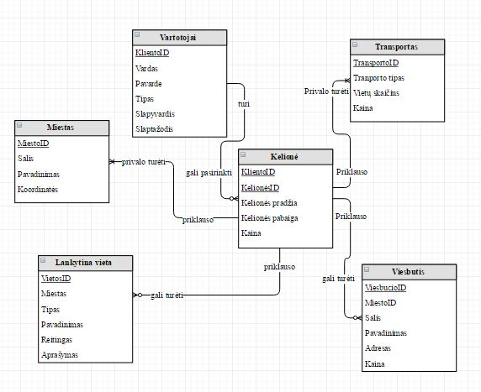
ER modelis

Slide 7
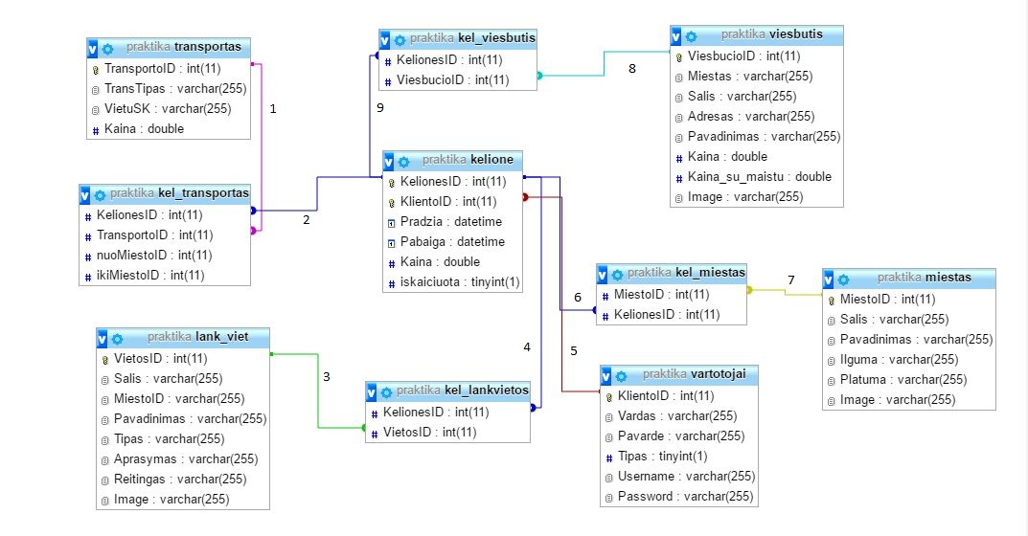
Fizinis modelis

Slide 8
Išvados
Pagilinome žinias tiek duomenų bazių projektavime, tiek programų kūrime. Dirbome komandoje, skirstėmės ir prižiūrėjome progreso vystymąsi.
Supratome, kaip svarbu yra kurti patogią ir protingą duomenų bazę, nes tai žymiai palengvina visos programos kūrimą.

